Slide 1
Préparer la rentrée avec STSweb & Siècles Nomenclatures
Rectorat de l’académie de Reims

Slide 2
Objectifs de la formation
Rappeler les opérations à faire dans chaque module
Comprendre les interactions entre les différents outils
Préparer la rentrée pour finir l’année en toute sérénité

Slide 3
Les interactions au fil de l’année scolaire

Slide 4
Préparer l’année 2019-2020
Mai 2019
Juin 2019
Juillet Août 2019
Septembre 2019
Bascule d’année
Profilage
Paramétrage
Exports
Inscriptions
Création emploi
du temps
Imports
Peuplement

Slide 5
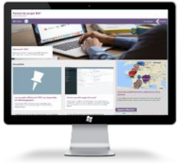
Intéractions avec l’ENT
Élèves et Responsables
Services de l'enseignant
(classes)
Emploi du temps et groupes
48h.
48h.
Import automatisé

Slide 6
Calendrier des actions en cours d’année
Décembre 2020
Mars 2020
Juin 2020
Imports LSU
Imports LSU
Imports LSU
Imports LSL

Slide 7
STS WEB
BASCULE D’ANNÉE

Slide 8
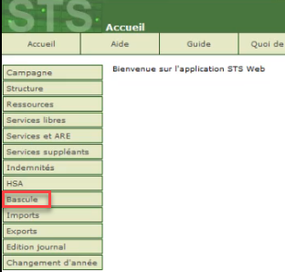
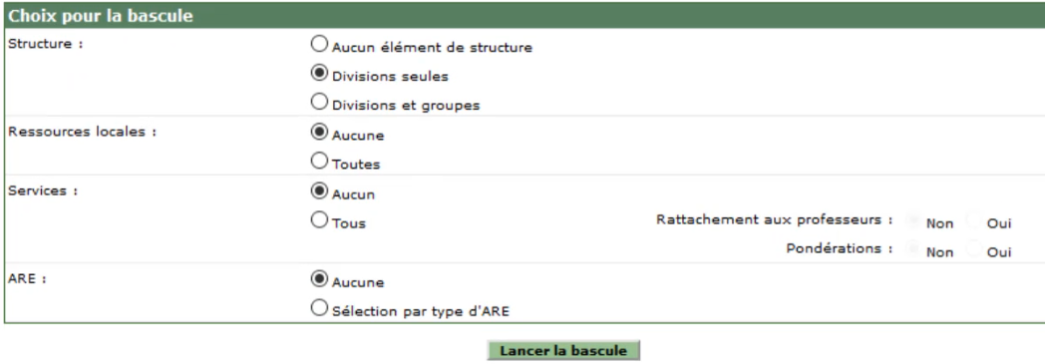
Bascule d’année dans STSWEB
Notes:
Préconisations du rectorat : Divisions seules – Aucune ressource locale – Aucun service – Aucune ARE (Activité à Responsabilité Etablissement)
Cas particulier pour cette année de réforme du lycée, les noms des divisions en première seront à adapter.

Slide 9
Bascule d’année dans STSWEB
Notes:
Une fois la bascule faite, seules les divisions doivent être visibles.
On peut sans problème modifier leur nom et les MEF de rattachement pour chaque division.

Slide 10
RÉCEPTION & PROFILAGE DES NOMENCLATURES

Slide 11
Siècle Nomenclatures
Le profilage de masse : Permet de sélectionner d’abord les MEF puis, après validation des
MEF, les matières optionnelles de l'établissement.
Le profilage fin :
Permet d’affiner cette première sélection de matières, MEF par MEF, pour les options obligatoires et facultatives.
Notes:
Importance de cette vérification :
Sélectionner les bons MEF pour l’établissement ( Exemple : si vous ouvrez une classe de second Euro à la rentrée, ne pas oublier de sélectionner le MEF correspondant)
Si des MEF sont manquants : contacter le service SPFE pour demander à ce qu’il vous attribuer (Exemple élève qui suivrait une LV3
par le CNED)

Slide 12
Le profilage de masse
Notes:
Importance des profilages fin en cette fin d’année :
Les inscriptions via les Téléservices pour que les parents puissent choisir les différentes options lors de l’inscription (Options obligatoires pour les rangs)
Importance de connaitre ou savoir retrouver les informations:
Pour les remontées depuis les logiciels de vie scolaires sur les choix des modalités d’élection des matières avant export.

Slide 13
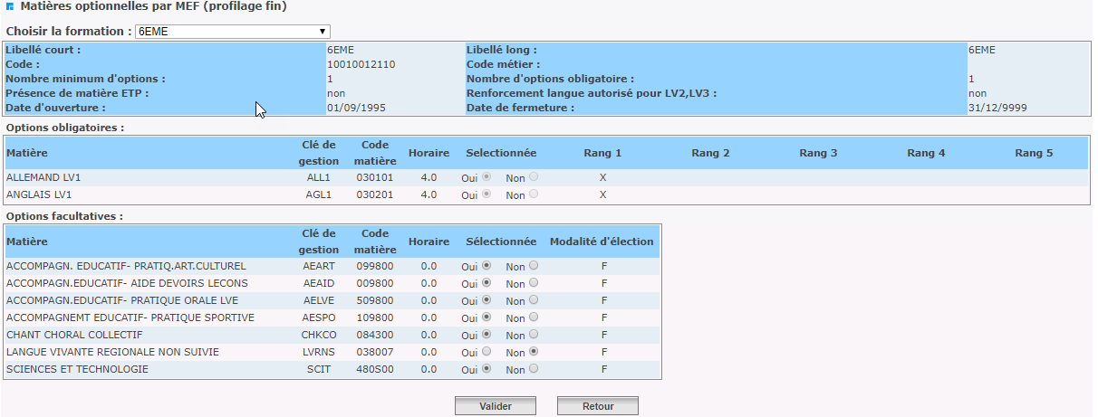
Le profilage fin
Seules les matières optionnelles sont affichées, les matières de tronc commun ne pouvant pas être désélectionnées.
Notes:
Importance des profilages fin en cette fin d’année :
Les inscriptions via les Téléservices pour que les parents puissent choisir les différentes options lors de l’inscription (Options obligatoires pour les rangs)
Importance de connaitre ou savoir retrouver les informations :
Pour les remontées depuis les logiciels de vie scolaire sur les choix des modalités d’élection des matières avant export (LSU et LSL).

Slide 14
Export vers STSWEB
Cliquer sur «Profilage» ➢ «Formations»
Cliquer sur «Exporter vers STSWEB».

Slide 15
Le profilage pour les matières ETP
ETP : Enseignement Technique Professionnel
Définir les matières ETP spécifiques à chaque MEF de formation professionnelle.
Une fois toutes les matières créées pour un MEF cliquer sur « Exporter ETP vers STSWEB » avant de passer au MEF suivant.
Notes:
Cas particulier pour les lycées professionnels.
Pour chaque MEF il faut profiler les enseignements techniques professionnels et faire un export vers sts avec chaque profilage.

Slide 16
STS WEB
Export Structure & Emploi du Temps

Slide 17
Finaliser le paramétrage dans STSWEB
Vérifier que pour chaque division les MEF liés sont les bons et ajuster les effectifs prévus par MEF.
Les effectifs calculés sont corrélés avec le nombre d’élèves inscrits dans les divisions dans Siècle Base Elève.
Notes:
Cas particulier pour cette année de réforme du lycée, les noms des divisions en première seront à adapter.
Ne pas créer les groupes dans STS, ils le seront dans EDT & UDT, et seront importés en début d’année lors de la remontée STS.

Slide 18
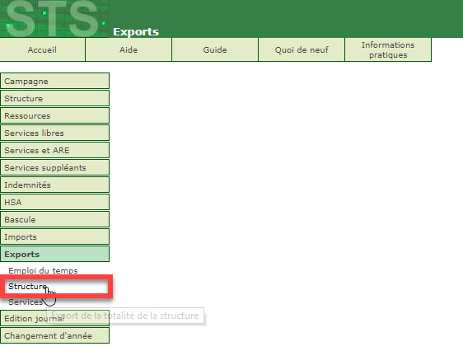
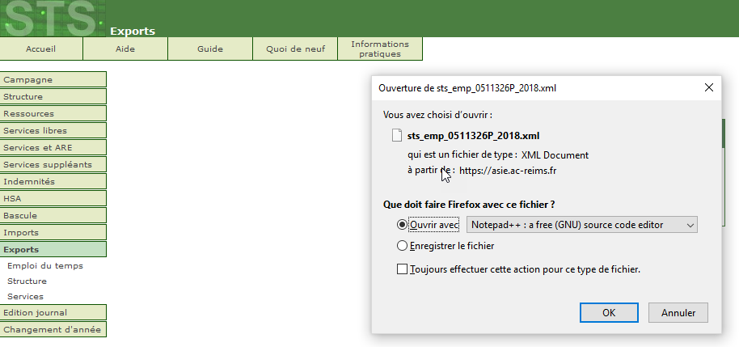
Exports structure & Emploi du Temps
Export de la structure vers Siècle Base Elève
Export vers logiciel d’emploi du temps
Notes:
Récupérer la structure dans Siècle Base Elève pour que les élèves puissent être inscrits dans les divisions.
Exporter la structure vers EDT & UDT pour initialiser le base 2019-2020

Slide 19
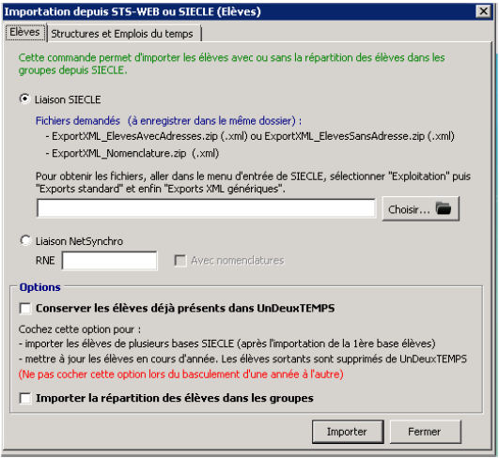
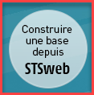
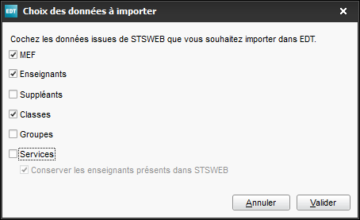
Imports EDT & UDT
sts_emp_UAI_2019.xml
Notes:
Une fois les élèves inscrits dans Siècle, il faudra faire un export de Siècle BE vers EDT & UDT pour peupler les classes.
Les groupes seront peuplés dans EDT & UDT.
Une fois les EDT finis, il pourrait être nécessaire de refaire l’import sts_emp_UAI_2019.xml, dans le cas ou des enseignants ne seraient nommés qu’à la rentrée.
En début d’année scolaire, il faudra :
Exporter les EDT vers STS pour créer les services des enseignants (pour les VS mais aussi pour l’alimentation de l’ENT !)
Peupler les groupes dans Siècle en récupérant les données de EDT & UDT (important pour les remontées LSU et LSL)

Slide 20
Merci pour votre attention

